Slide 1
第5讲 中断系统
Notes:
尊敬的各位老师、同学：
大家早上好！

Slide 2
一、中断的概念
CPU在处理某一事件A时，发生了另一事件B请求CPU迅速去处理（中断发生）；
CPU暂时中断当前的工作，转去处理事件B（中断响应和中断服务）；
待CPU将事件B处理完毕后，再回到原来事件A被中断的地方继续处理事件A（中断返回），这一过程称为中断 。

Slide 3
二、MCS-51单片机的中断系统结构
主程序
中断响应
中断请求
执行主程序
执行中断处理程序
断点
继续执行主程序
中断返回

Slide 4
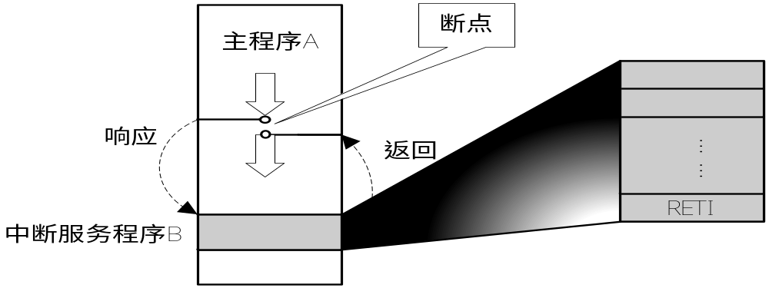
1、三个要点：
汇编语言中的中断返回指令
C语言编程不需要
引起CPU中断的根源，称为中断源。
中断源向CPU提出的中断请求。CPU暂时中断原来的事务A，转去处理事件B。对事件B处理完毕后，再回到原来被中断的地方（即断点），称为中断返回。
实现上述中断功能的部件称为中断系统（中断机构）。

Slide 5
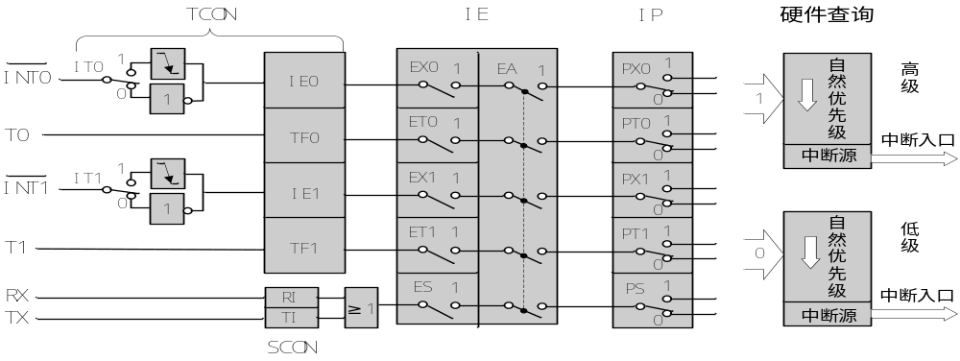
2、分析80C51中断系统的结构
P55
80C51的中断系统有5个中断源（8052有 6个） ，2个优先级，可实现二级中断嵌套 。

Slide 6
①（P3.2）可由IT0(TCON.0)选择其为低电平有效还是下降沿有效。当CPU检测到P3.2引脚上出现有效的中断信号时，中断标志IE0(TCON.1)置1，向CPU申请中断。

Slide 7
② (P3.3）可由IT1(TCON.2)选择其为低电平有效还是下降沿有效。当CPU检测到P3.3引脚上出现有效的中断信号时，中断标志IE1(TCON.3)置1,向CPU申请中断。

Slide 8
③ TF0（TCON.5），片内定时/计数器T0溢出中断请求标志。当定时/计数器T0发生溢出时，置位TF0，并向CPU申请中断。

Slide 9
④ TF1（TCON.7），片内定时/计数器T1溢出中断请求标志。当定时/计数器T1发生溢出时，置位TF1，并向CPU申请中断。

Slide 10
⑤ RI（SCON.0）或TI（SCON.1），串行口中断请求标志。当串行口接收完一帧串行数据时置位RI或当串行口发送完一帧串行数据时置位TI，向CPU申请中断。

Slide 11

3、中断请求标志（TCON的中断标志）教材P58
IT0（TCON.0），外部中断0触发方式控制位。
  当IT0=0时，为电平触发方式。
  当IT0=1时，为边沿触发方式（下降沿有效）。
IE0（TCON.1），外部中断0中断请求标志位。
IT1（TCON.2），外部中断1触发方式控制位。
IE1（TCON.3），外部中断1中断请求标志位。
TF0（TCON.5），定时/计数器T0溢出中断请求标志位。
TF1（TCON.7），定时/计数器T1溢出中断请求标志位。

Slide 12

4、中断允许寄存器 IE (教材 P56)
CPU对中断系统所有中断以及某个中断源的开放和屏蔽是由中断允许寄存器IE控制的。
EX0(IE.0)，外部中断0允许位；
ET0(IE.1)，定时/计数器T0中断允许位；
EX1(IE.2)，外部中断0允许位；
ET1(IE.3)，定时/计数器T1中断允许位；
ES（IE.4)，串行口中断允许位；
EA (IE.7)， CPU中断允许（总允许）位。

Slide 13
例：若允许INT0中断
EA=1
EX0=1；
IE=81H；

Slide 14

5、中断优先级寄存器 ( 教材 P56)
80C51单片机有两个中断优先级，即可实现二级中断服务嵌套。每个中断源的中断优先级都是由中断优先级寄存器IP中的相应位的状态来规定的 。
PX0（IP.0），外部中断0优先级设定位；
PT0（IP.1），定时/计数器T0优先级设定位；
PX1（IP.2），外部中断0优先级设定位；
PT1（IP.3），定时/计数器T1优先级设定位；
PS （IP.4），串行口优先级设定位；
PT2 (IP.5) ，定时/计数器T2优先级设定位。

Slide 15
80C52单片机有四个中断优先级，可实现四级中断服务嵌套。中断优先级由软件配置，每个中断源的中断优先级由中断优先级寄存器IP和IPH中的相应位的状态来规定的 。
IPH寄存器是中断优先级高位寄存器，不能进行位寻址；
IP寄存器是中断优先级低位寄存器，可位寻址
例如：外部中断2优先级高位PX2H和低位PX2配置，
PX2H PX2=00，01，10，11，
分别配置外部中断2为优先级0（最低），1，2，3（最高）
另外，STC89C52单片机中断系统，中断源各优先级配置方法见80C52中断优先级设置表。（参考-STC89C52单片机中断系统.ppt第11页）

Slide 16

而80C52单片机有四个中断优先级，即可实现四级中断服务嵌套。每个中断源的中断优先级由中断优先级寄存器IP和IPH中的相应位的状态来规定的 。
PX0（IPH.0），外部中断0优先级设定位；
PT0（IPH.1），定时/计数器T0优先级设定位；
PX1（IPH.2），外部中断0优先级设定位；
PT1（IPH.3），定时/计数器T1优先级设定位；
PS （IPH.4），串行口优先级设定位；
PT2 (IPH.5) ，定时/计数器T2优先级设定位。

Slide 17
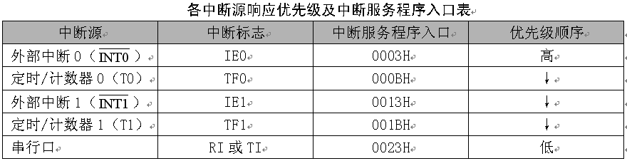
同一优先级中的中断申请不止一个时，则有中断优先权排队问题。同一优先级的中断优先权排队，由中断系统硬件确定的自然优先级形成，其排列如所示：( 教材 P55)
0
1
2
3
4

Slide 18
例1:
例2：将定时/计数器2设置为最高中断优先级3级，则有：
IPH＝0x20; IP=0x20;
或者IPH＝0x20; PT2＝1;//IPH不能进行位寻址
设置52单片机的4个中断源,
使他们的优先顺序为：
T1,INT1,INT0,T0
IPH = 0X08; //即完成设置PT1 = 1; (IPH)
IP = 0X04;//等价，位寻址PX1 = 1; (IP)

Slide 19
6、80C51单片机的中断优先级有三条原则：
CPU同时接收到几个中断时，首先响应优先级别最高的中断请求。（多个中断源同时申请）
正在进行的中断过程不能被新的同级或低优先级的中断请求所中断。（中断嵌套）
正在进行的低优先级中断服务，能被高优先级中断请求所中断。（中断嵌套）

Slide 20
7、中断响应条件
中断源有中断请求，且优先权最高；
此中断源的中断允许位为1；
CPU中断开放（即EA=1）。
以上三条同时满足时，CPU才有可能响应中断。

Slide 21
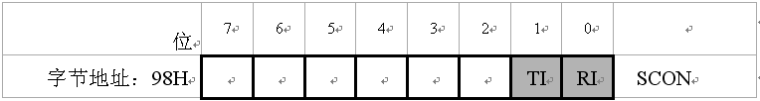
串口控制寄存器 SCON（讲到串口通信补充）
RI（SCON.0），串行口接收中断标志位。当允许串行口接收数据时，每接收完一个串行帧，由硬件置位RI。注意，RI必须由软件清除。
TI（SCON.1），串行口发送中断标志位。当CPU将一个发送数据写入串行口发送缓冲器时，就启动了发送过程。每发送完一个串行帧，由硬件置位TI。CPU响应中断时，不能自动清除TI，TI必须由软件清除。

Slide 22
三、举例1： 流水灯,中断发生时，8个灯全点亮。
#include <reg52.h>
#include <intrins.h>
#define uint unsigned int
#define uchar unsigned char
void delayms(uint);
uchar aa;

Slide 23
①
void main()
{
EA=1;
EX0=1;
aa=0xfe;
while(1)
{
P1=aa;
delayms(500);
aa=_crol_(aa,1);
}
}
③
void extre0() interrupt 0
{
P1=0x00;
}
什么含义?
若添加IT0=0;
②
void delayms(uint xms)
{
uint i,j;
for(i=xms;i>0;i--)
for(j=110;j>0;j--);
}

Slide 24
三、举例2： LED循环显示0~F，中断发生时，D1灯亮。
#include <reg52.h> //52系列单片机头文件
#define uchar unsigned char
#define uint unsigned int
sbit dula=P2^6; //申明 U1锁存器的锁存端
sbit wela=P2^7; //申明 U2锁存器的锁存端
sbit d1=P1^0; //中断发生后P1.0亮
uchar num;
uchar code table[]={0x3f,0x06,0x5b,0x4f,0x66,0x6d,0x7d,0x07,
0x7f,0x6f,0x77,0x7c,0x39,0x5e,0x79,0x71};

Slide 25
//i=xms即延时约xms毫秒
void delayms(uint xms)
{
uint i,j;
for(i=xms;i>0;i--)
for(j=110;j>0;j--);
}

Slide 26
void main()
{
EA=1; //开总中断
EX0=1; //开INT0中断
wela=1;
P0=0xaa;
wela=0;
while(1)
{
for(num=0;num<16;num++)
{
d1=1;
dula=1;
P0=table[num];
dula=0;
delayms(1000);
}
}
}

Slide 27
函数名可自己定义，不与C中的关键字相同即可
void extre0() interrupt 0
{
d1=0;
}
中断序号，看P55
中断服务程序的内容

